Slide 1

CDS MAGISTRALE IN COMPUTATIONAL COGNITIVE SCIENCE
Brain Imaging – Methods and Applications
Modulo: Elettroencefalografia (EEG)
Lezione 8
Analisi spaziale
e microstati EEG
Pierpaolo Croce
A.A. 2026-2027

Slide 2
LEZIONE 8
Oggi: guardare la mappa intera, non i singoli elettrodi
Limiti dell'analisi a canale singolo; descrittori indipendenti dal riferimento.
1
Global Field Power e Global Map Dissimilarity.
2
Microstati: clustering (k-means, k-means modificato, TAAHC), scelta di k, back-fitting.
3
Metriche dei microstati e significato neurale (reti fMRI, sorgenti).
4
Applicazioni: cognizione, sonno, anestesia, psichiatria, stimolazione cerebrale.
5
Brain Imaging · EEG · Lezione 8 · Analisi spaziale e microstati
2
Notes:
Riferimento principale: Michel & Koenig (2018) NeuroImage 180:577 — review sui microstati EEG; Murray, Brunet & Michel (2008) Brain Topogr 20:249 — analisi topografiche degli ERP.

Slide 3
PERCHÉ L'ANALISI SPAZIALE?
Da molte forme d'onda a una mappa per istante
Analisi per canale
spettri, inviluppi, TF, connettività su elettrodi scelti: dipende dal riferimento e dalla scelta dei canali.
Analisi per mappa
ogni istante = una mappa di scalpo; la forma della mappa non cambia con il riferimento.
Logica fisica
forma diversa ⇒ generatori attivi diversi; stessa forma, intensità diversa ⇒ stessi generatori, più/meno attivi.
Metafora una mappa meteo: i meteorologi non confrontano singole stazioni, guardano l'intero campo di pressione.
Brain Imaging · EEG · Lezione 8 · Analisi spaziale e microstati
3
Notes:
Le analisi tradizionali dell'EEG spontaneo (spettrale, inviluppo, tempo-frequenza, connettività) sono canale per canale e dipendono dal riferimento. Un approccio topografico tratta ogni istante come una mappa: un cambiamento di forma della mappa implica un cambiamento dei generatori attivi (Lehmann, 1987; Michel et al., 2009 'Electrical Neuroimaging').

Slide 4
01
Il campo di scalpo come mappa
4

Slide 5
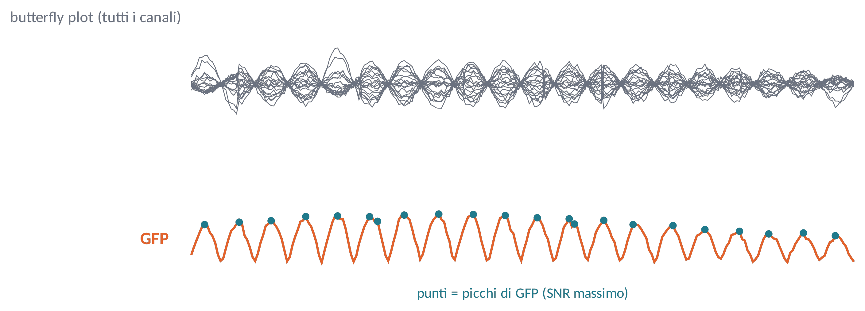
DESCRITTORI SPAZIALI (1)
Global Field Power: l'intensità della mappa
GFP(t) = √[ (1/N) Σ_{i} (V_{i}(t) − V̄(t))² ]
GFP = deviazione standard spaziale tra gli elettrodi (Lehmann & Skrandies, 1980).
Indipendente dal riferimento: un numero per istante, quanto è "montuosa" la mappa.
Picchi di GFP: SNR massimo, topografie più stabili → usati per il clustering.
Brain Imaging · EEG · Lezione 8 · Analisi spaziale e microstati
5
Notes:
Lehmann & Skrandies (1980) Electroencephalogr Clin Neurophysiol 48:609. La GFP è la deviazione standard spaziale della mappa a riferimento medio; è indipendente dal riferimento. I picchi di GFP sono momenti di alto rapporto segnale/rumore e massima stabilità topografica.

Slide 6
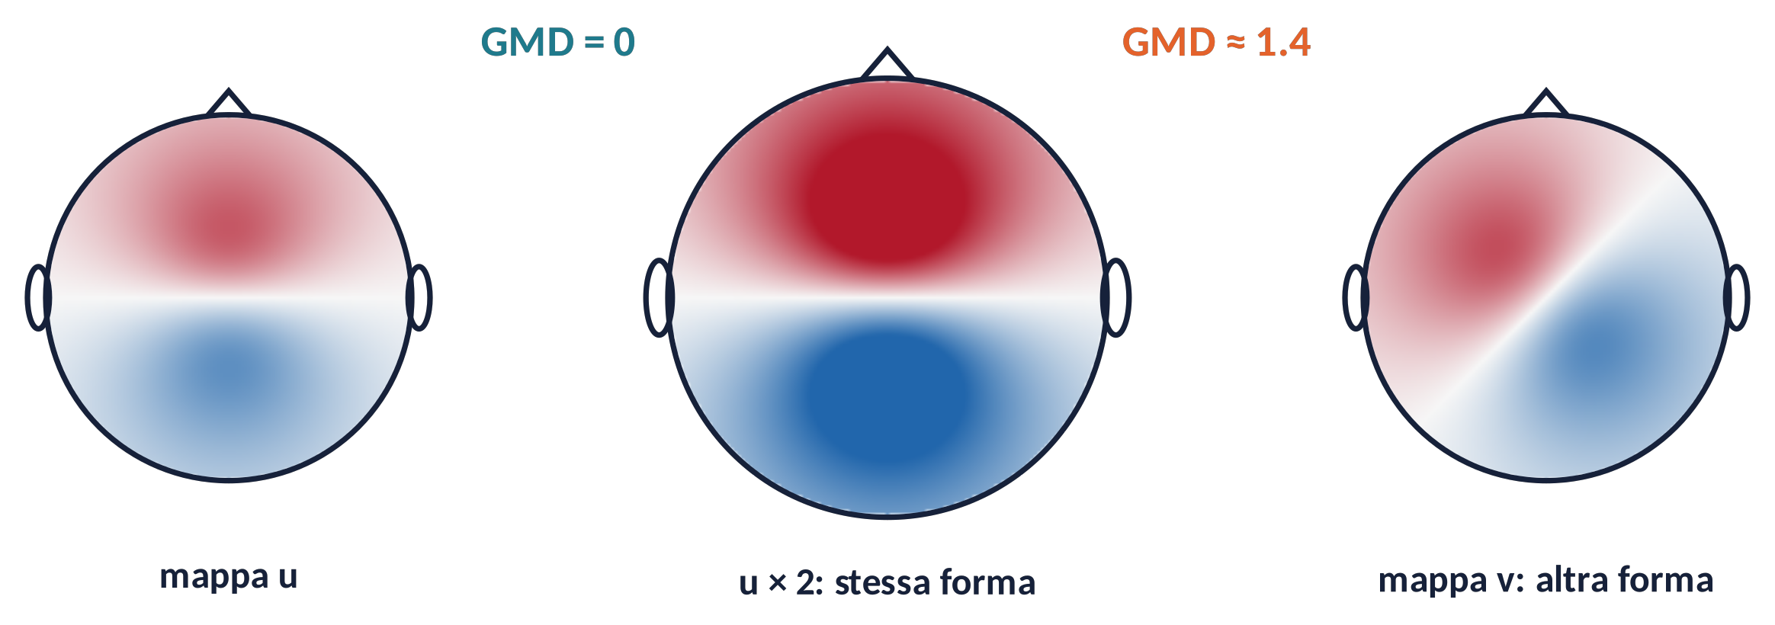
DESCRITTORI SPAZIALI (2)
Global Map Dissimilarity: la forma della mappa
GMD = √[ 2 (1 − r_{uv}) ]
Confrontare le mappe dopo averle normalizzate per la GFP: si toglie l'intensità, resta la forma.
0 = forma identica; 2 = polarità invertita.
TANOVA: test di permutazione della GMD tra condizioni (Murray et al., 2008).
Due domande ortogonali: quanto è forte (GFP) e quali generatori (GMD).
Brain Imaging · EEG · Lezione 8 · Analisi spaziale e microstati
6
Notes:
Lehmann & Skrandies (1980); GMD = √(2(1−r)) con r la correlazione spaziale delle mappe normalizzate per la GFP (intervallo 0–2). La TANOVA testa la GMD tra condizioni per permutazione (Murray et al., 2008; Koenig et al., 2011 RAGU, Comput Intell Neurosci).

Slide 7
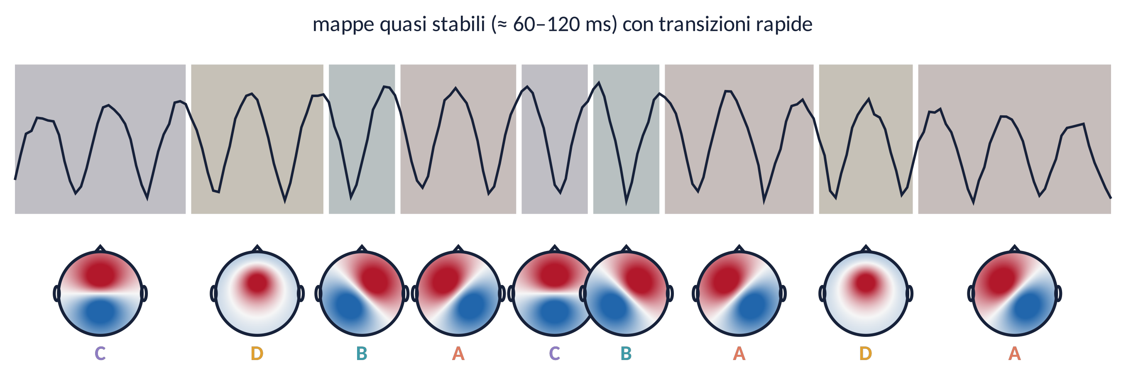
MICROSTATI (1)
L'EEG come sequenza di mappe quasi stabili
La forma della mappa resta stabile per ≈ 60–120 ms e poi cambia bruscamente (Lehmann et al., 1987).
La polarità può invertirsi con l'oscillazione: conta solo la forma.
Questi periodi sono i microstati: "atomi del pensiero", mattoni dell'attività mentale spontanea.
Metafora una proiezione di diapositive: ogni diapositiva resta per un attimo, poi il proiettore salta alla successiva.
Brain Imaging · EEG · Lezione 8 · Analisi spaziale e microstati
7
Notes:
Lehmann et al. (1987) Electroencephalogr Clin Neurophysiol 67:271 — 'atomi del pensiero'. La topografia resta stabile per ~60–120 ms, mentre la polarità può invertirsi con l'oscillazione, poi cambia bruscamente.

Slide 8
02
Analisi dei microstati
8

Slide 9
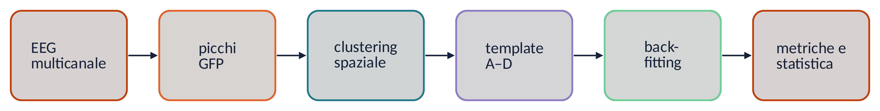
MICROSTATI (2)
La pipeline di analisi
1
Pre-elaborare: passa-banda 1–40 Hz, rimozione artefatti, riferimento medio.
2
Prendere le mappe ai picchi di GFP (SNR massimo).
3
Clustering per soggetto, poi clustering dei template individuali a livello di gruppo.
4
Back-fitting dei template di gruppo su ogni campione; calcolare metriche e statistica.
Brain Imaging · EEG · Lezione 8 · Analisi spaziale e microstati
9
Notes:
Pipeline standard (Michel & Koenig, 2018): passa-banda 1–40 Hz, riferimento medio, picchi di GFP, clustering per soggetto, poi clustering di gruppo dei template individuali, back-fitting su tutti i campioni, calcolo dei parametri temporali e statistica.

Slide 10
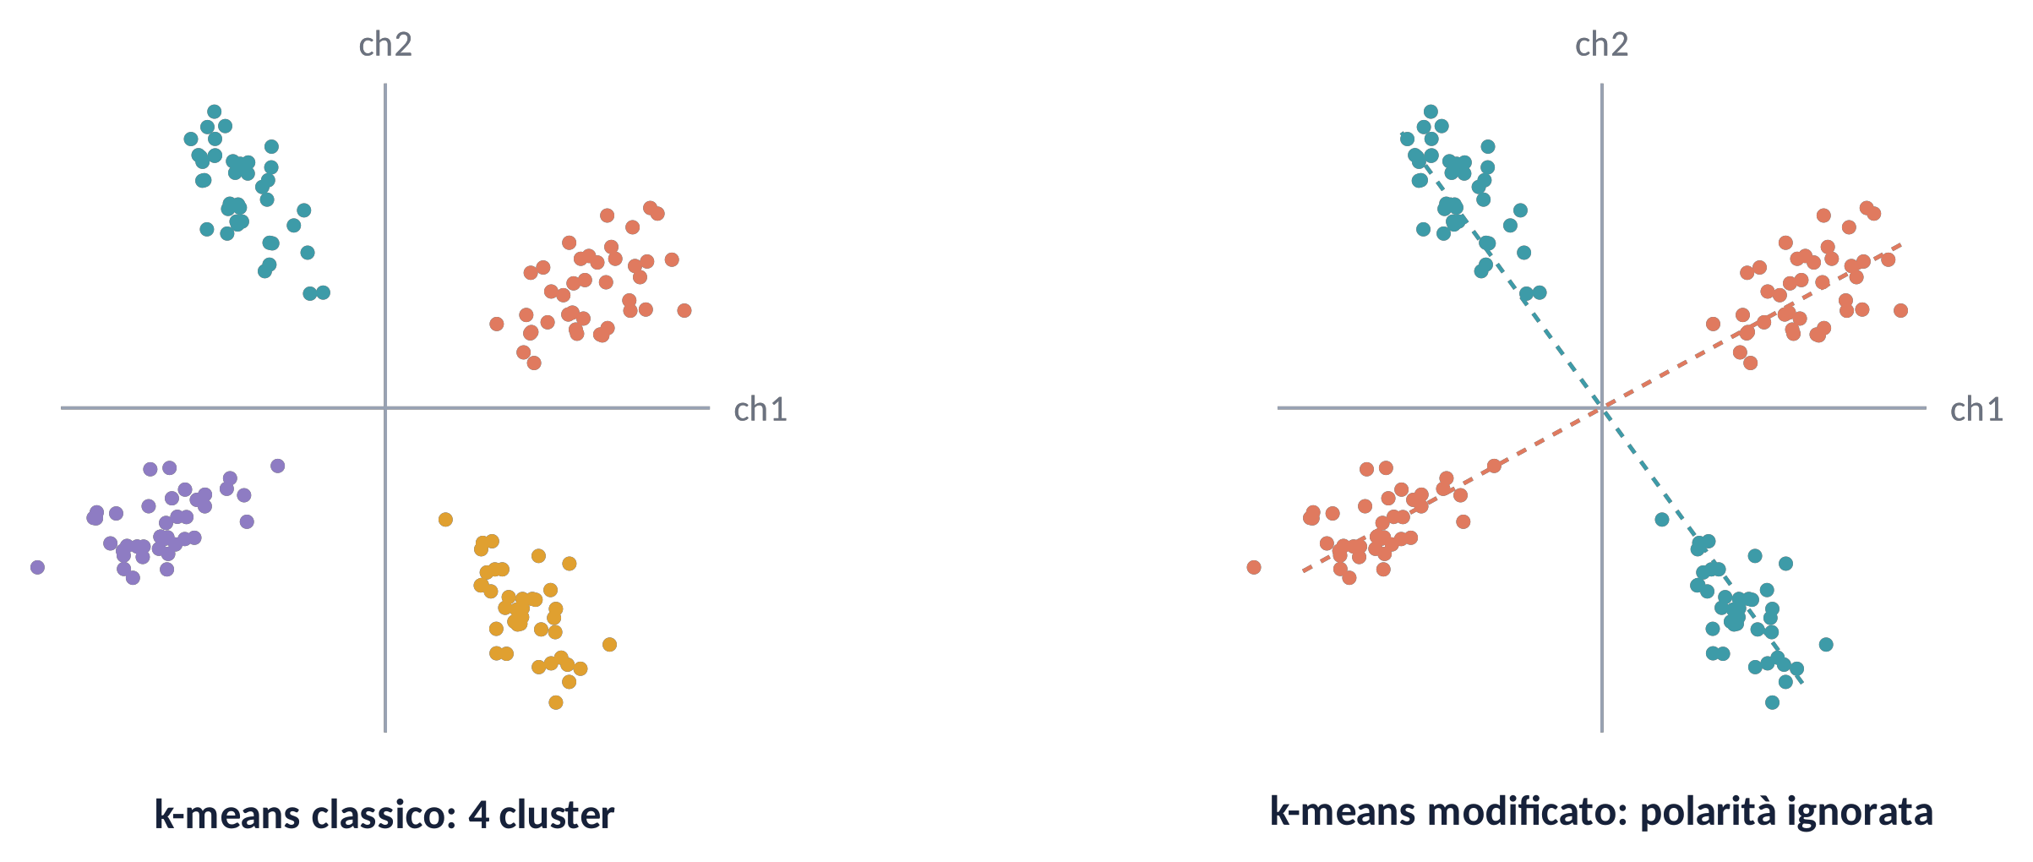
CLUSTERING (1)
k-means e k-means modificato
Ogni mappa è un punto in uno spazio a N dimensioni (N = canali).
k-means: assegnare ogni mappa al centro più vicino, aggiornare i centri, ripetere.
K-means modificato (Pascual-Marqui et al., 1995): somiglianza = |correlazione spaziale| → polarità opposte = stesso stato.
Partenze casuali: ripetere 50–100 volte, tenere la GEV migliore.
Brain Imaging · EEG · Lezione 8 · Analisi spaziale e microstati
10
Notes:
Pascual-Marqui, Michel & Lehmann (1995) IEEE Trans Biomed Eng 42:658 — k-means modificato per l'EEG: le mappe si assegnano per correlazione spaziale assoluta (polarità ignorata), i centri sono la prima componente principale delle mappe assegnate. Più inizializzazioni casuali; si tiene la soluzione con la GEV più alta.

Slide 11
CLUSTERING (2)
Alternative gerarchiche: AAHC e TAAHC
AAHC
Atomize and Agglomerate Hierarchical Clustering: si parte con ogni mappa come cluster; si scioglie il cluster peggiore e se ne ridistribuiscono le mappe (Murray et al., 2008).
TAAHC
AAHC topografico: il cluster peggiore è quello con la minore correlazione sommata con i suoi membri (Khanna et al., 2014).
Pro e contro
Deterministico e fornisce tutti i k in una volta; più lento su grandi dataset. Il k-means è veloce ma dipende dall'inizializzazione.
In pratica i due metodi danno template molto simili: contano di più la qualità dei dati e la scelta di k.
Brain Imaging · EEG · Lezione 8 · Analisi spaziale e microstati
11
Notes:
AAHC: Murray et al. (2008) Brain Topogr 20:249; TAAHC: Khanna et al. (2014) Brain Topogr 27:540 (e review Khanna et al. 2015 Neurosci Biobehav Rev 49:105). Deterministico: nessuna inizializzazione casuale.

Slide 12
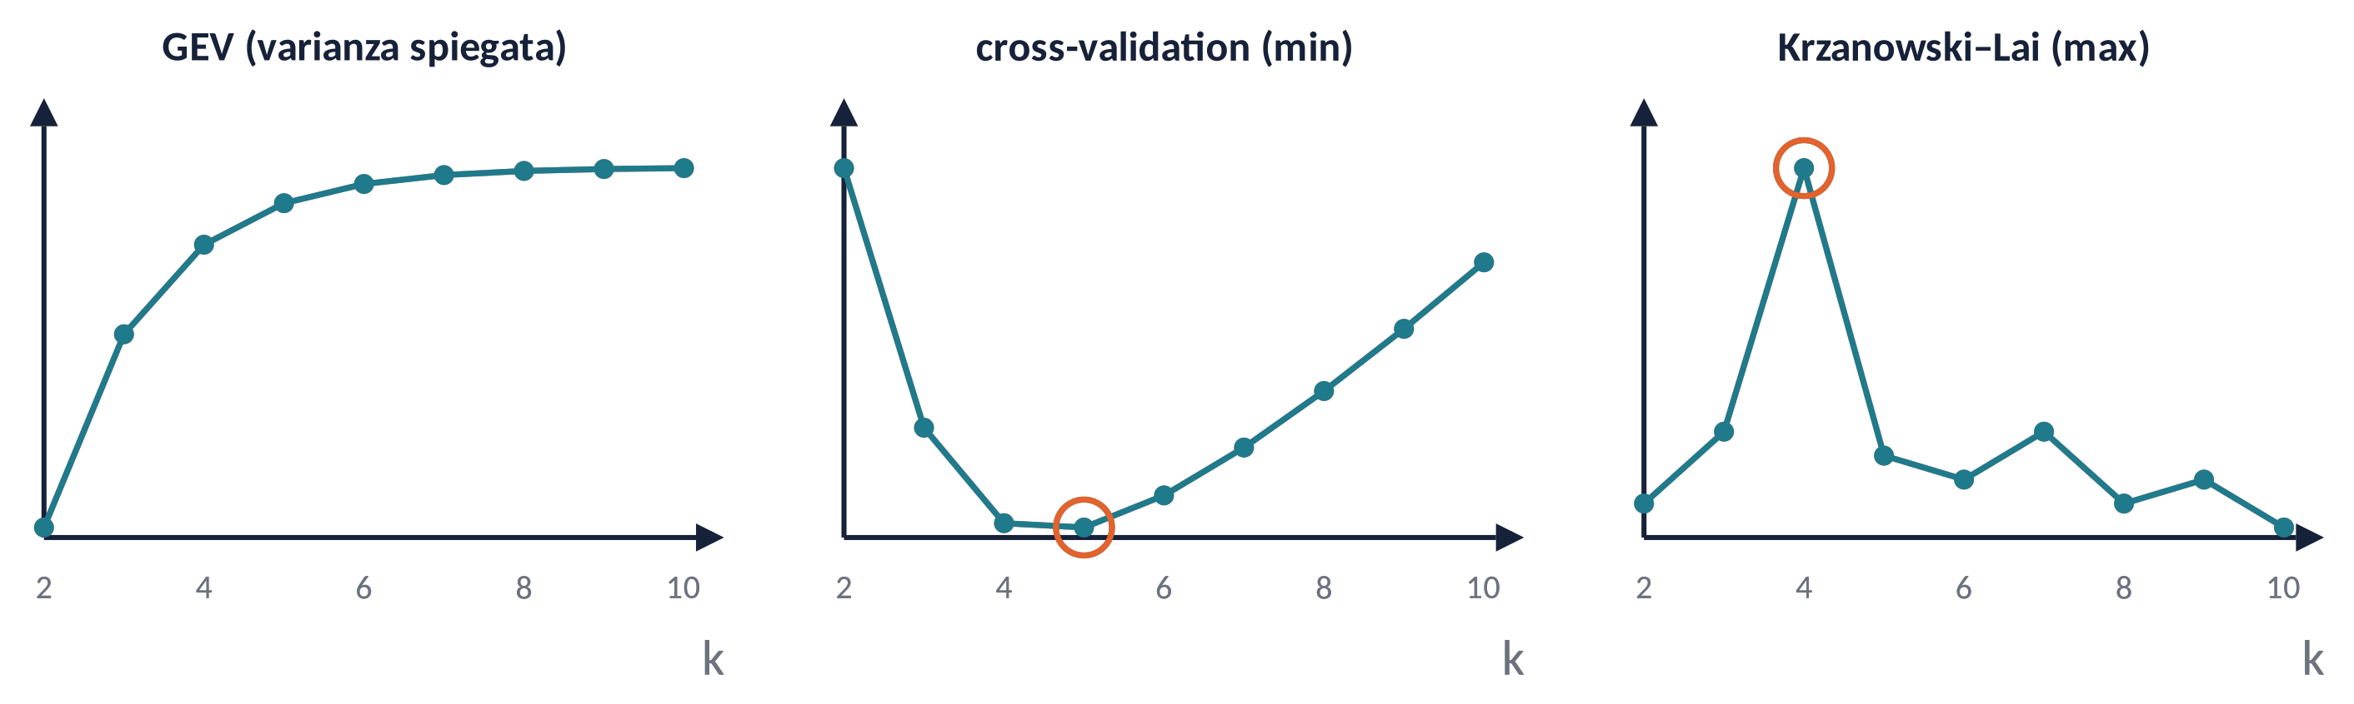
CLUSTERING (3)
Quanti microstati? Criteri di adattamento
GEV = Σ_{t} [GFP(t) · corr(V_{t}, M_{k(t)})]² / Σ_{t} GFP(t)²
La GEV cresce sempre con k: cercare il gomito. La CV ha un minimo, KL un massimo al k ottimale.
EEG a riposo: 4 mappe spiegano ≈ 70–80 % della varianza; dati ad alta densità possono supportarne 5–7 (Custo et al., 2017).
Brain Imaging · EEG · Lezione 8 · Analisi spaziale e microstati
12
Notes:
GEV: somma nel tempo di GFP²·corr² divisa per la somma di GFP². Criterio di cross-validation (Pascual-Marqui et al., 1995), criterio di Krzanowski–Lai (Krzanowski & Lai, 1988 Biometrics 44:23). Meta-criterio che combina più indici: Bréchet et al. (2019) NeuroImage; Custo et al. (2017) hanno trovato 7 mappe con EEG ad alta densità.

Slide 13
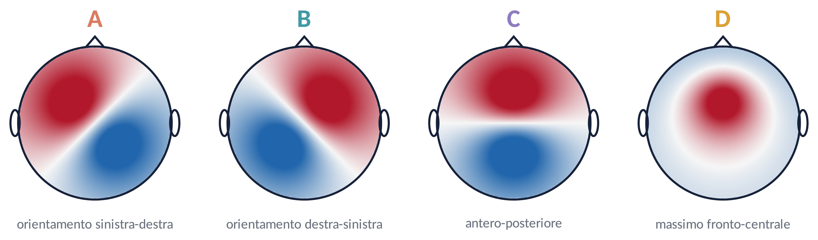
TEMPLATE
Le quattro classi canoniche di microstati
Le classi A–D sono molto riproducibili tra laboratori, montaggi ed età (Koenig et al., 2002).
Esempio dai nostri dati: 62 canali → GEV ≈ 78 % (Zappasodi et al., 2019); 128 canali → GEV ≈ 83 %.
Le etichette seguono la forma della mappa (per convenzione), non la funzione.
Brain Imaging · EEG · Lezione 8 · Analisi spaziale e microstati
13
Notes:
Koenig et al. (2002) NeuroImage 16:41 (dati normativi per età, 6–80 anni); Michel & Koenig (2018). Le classi A–D sono molto replicate tra laboratori; nei nostri dati: Zappasodi et al. 2019 (62 canali, 20 soggetti, 1–40 Hz, GEV ≈ 78 %) e Croce et al. 2020 (128 canali, 30 soggetti, 1–40 Hz, GEV ≈ 83 %).

Slide 14
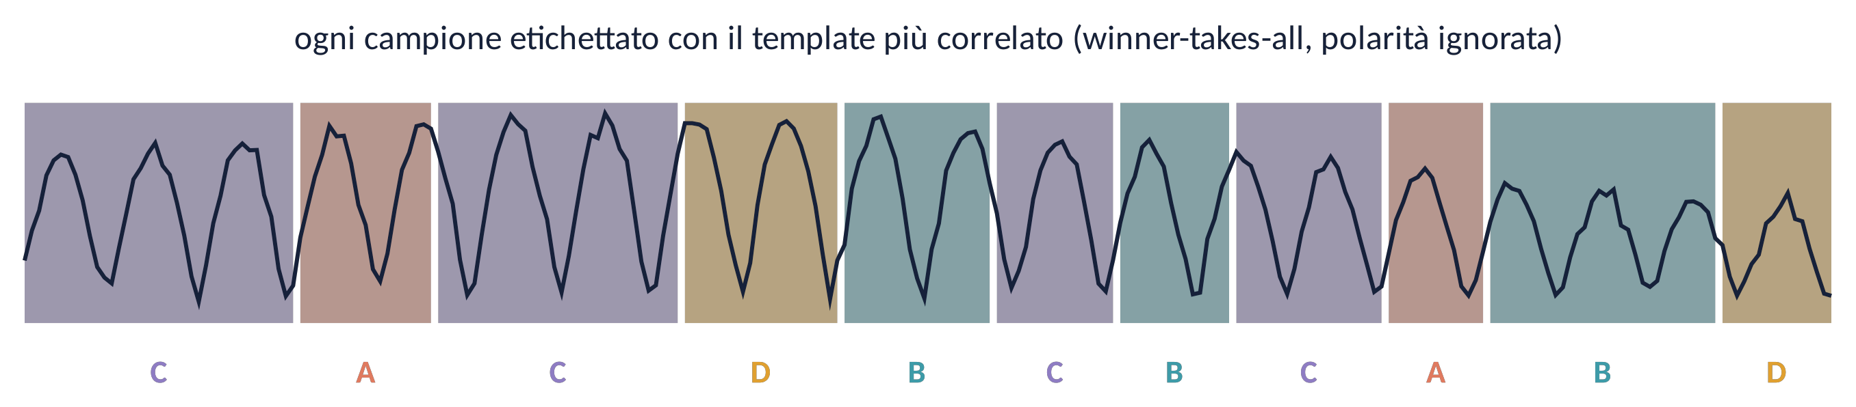
BACK-FITTING
Etichettare ogni istante
Ogni campione riceve l'etichetta del template con la massima |correlazione spaziale| (winner-takes-all).
Smoothing temporale: scartare segmenti più brevi di ≈ 20–30 ms; i campioni a bassa GFP prendono l'etichetta del vicino.
Risultato: l'EEG diventa una sequenza simbolica … B C A D A B D C …
Brain Imaging · EEG · Lezione 8 · Analisi spaziale e microstati
14
Notes:
Winner-takes-all: ogni campione (o ogni picco di GFP con interpolazione tra i picchi) riceve l'etichetta del template con massima correlazione spaziale assoluta. Uno smoothing temporale (es. durata minima dei segmenti, smoothing di Pascual-Marqui 1995) evita segmenti brevi spuri. I campioni a bassa GFP sono inaffidabili.

Slide 15
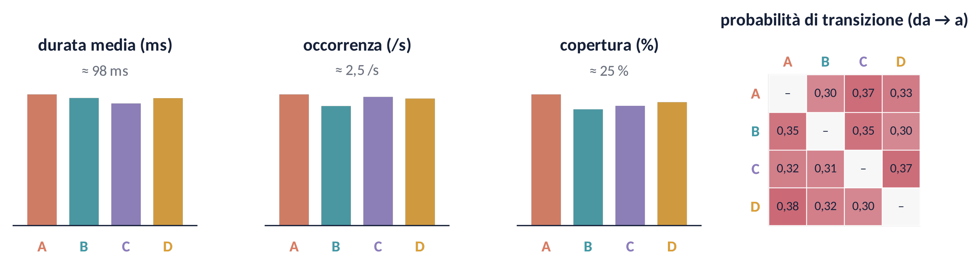
METRICHE
Parametri temporali dei microstati
Durata
tempo medio di permanenza (≈ 60–120 ms)
Occorrenza
quante volte compare al secondo (≈ 3–5 /s)
Copertura
frazione di tempo in cui domina
GEV / transizioni
varianza spiegata; sintassi della sequenza
Valori illustrativi da dati simulati.
Brain Imaging · EEG · Lezione 8 · Analisi spaziale e microstati
15
Notes:
Metriche standard: durata media (ms), occorrenza (al secondo), copertura (% del tempo), GEV per classe, probabilità di transizione (confrontarle con quelle attese dall'occorrenza). Valori tipici a riposo: durata 60–120 ms, occorrenza 3–5/s (Michel & Koenig, 2018).

Slide 16
03
Che cosa sono i microstati?
16

Slide 17
SIGNIFICATO (1)
Microstati e reti fMRI a riposo
uditiva / fonologica
visiva
salienza / controllo cognitivo
attenzione dorsale / fronto-parietale
Gli andamenti dei microstati, convoluti con la HRF, predicono il BOLD in reti a riposo (Britz et al., 2010; Musso et al., 2010).
I microstati sono veloci (≈ 100 ms), le reti lente (secondi): la sequenza ha dinamica scale-free che collega le due scale (Van De Ville et al., 2010).
⚠ La corrispondenza uno-a-uno è dibattuta.
Brain Imaging · EEG · Lezione 8 · Analisi spaziale e microstati
17
Notes:
Britz, Van De Ville & Michel (2010) NeuroImage 52:1162; Musso et al. (2010) NeuroImage 52:1149; Yuan et al. (2012) NeuroImage 60:2062. Gli andamenti dei microstati convoluti con la HRF e usati come regressori nel GLM correlano con reti BOLD a riposo. La corrispondenza (A uditiva, B visiva, C salienza, D attenzione) è dibattuta e non biunivoca.

Slide 18
SIGNIFICATO (2)
Da dove vengono i microstati?
Ogni mappa riflette l'attività sincrona di una rete distribuita, non un singolo dipolo.
1
Il source imaging (regressione spazio-temporale) localizza i generatori in insula, cingolo, corteccia occipitale, parietale, prefrontale (Custo et al., 2017).
2
Con 256 canali si identificano 7 classi (A–G).
3
⚠ Stessa mappa ≠ stesse sorgenti: problema inverso (prossima lezione).
4
Brain Imaging · EEG · Lezione 8 · Analisi spaziale e microstati
18
Notes:
Custo et al. (2017) Brain Connect 7:671 — 7 classi di microstati da EEG a 256 canali, sorgenti stimate con regressione spazio-temporale (Custo et al., 2014 NeuroImage). Ogni microstato = rete distribuita, non una sorgente singola; la stessa mappa può nascere da configurazioni di sorgenti diverse (problema inverso, Lezione 9).

Slide 19
04
Applicazioni
19

Slide 20
APPLICAZIONI (1)
Stati della mente e del cervello
Cognizione
sottrazione seriale vs riposo cambia C e D (Seitzman et al., 2017); i microstati distinguono componenti del ragionamento fluido (Zappasodi et al., 2019).
Sonno
le durate dei microstati aumentano nel sonno profondo (Brodbeck et al., 2012).
Anestesia
con il propofol i microstati diventano più brevi e meno variabili al crescere della sedazione (Li et al., 2021).
Età
i parametri cambiano regolarmente nell'arco della vita (Koenig et al., 2002).
I microstati sono un indice sensibile ed economico dello stato cerebrale globale.
Brain Imaging · EEG · Lezione 8 · Analisi spaziale e microstati
20
Notes:
Seitzman et al. (2017) NeuroImage 146:533 (compito vs riposo, occhi aperti/chiusi); Zappasodi et al. (2019) NeuroImage 189:560 (ragionamento fluido); Brodbeck et al. (2012) NeuroImage 62:2129 (sonno); Bréchet et al. (2020) Sci Rep; Li et al. (2021) IEEE J Biomed Health Inform (propofol: microstati più brevi e meno variabili con la sedazione). Koenig et al. (2002) (età).

Slide 21
APPLICAZIONI (2)
Psichiatria e stimolazione cerebrale
Schizofrenia: classe D più breve, classe C più frequente; un possibile endofenotipo (da Cruz et al., 2020).
1
Disturbo bipolare: dinamica dei microstati alterata e legata allo stato clinico (Vellante et al., 2020).
2
Stimolazione cerebrale: la rTMS sulla corteccia parietale modifica selettivamente microstati specifici (Croce et al., 2018).
3
Inoltre: demenza, epilessia, EEG neonatale, disturbi di coscienza.
4
Brain Imaging · EEG · Lezione 8 · Analisi spaziale e microstati
21
Notes:
Schizofrenia: D più breve, C più frequente — meta-analisi Rieger et al. (2016) Front Psychiatry; da Cruz et al. (2020) Nat Commun 11:3089 (candidato endofenotipo). Disturbo bipolare: Vellante et al. (2020) J Affect Disord. TMS: Croce, Zappasodi & Capotosto (2018) Sci Rep — la stimolazione offline della corteccia parietale modifica selettivamente i microstati.

Slide 22
IN MATLAB
Microstati in poche righe di codice
X = EEG.data - mean(EEG.data, 1); % average reference (ch x time)
gfp = std(X, 1, 1); % Global Field Power
[~, pk] = findpeaks(gfp); M = X(:, pk); % maps at GFP peaks
M = M ./ vecnorm(M); K = 4; best = -Inf;
for rep = 1:50 % random restarts
T = M(:, randperm(size(M,2), K));
for it = 1:100
[~, lab] = max(abs(T' * M)); % polarity-invariant assignment
for k = 1:K
[v,~] = eigs(M(:,lab==k) * M(:,lab==k)', 1); T(:,k) = v; % 1st PC
end
end
c = max(abs(T' * M)); gev = sum((gfp(pk).*c).^2) / sum(gfp(pk).^2);
if gev > best, best = gev; Tbest = T; end
end
Xn = X ./ vecnorm(X); [~, seq] = max(abs(Tbest' * Xn)); % back-fitting
Brain Imaging · EEG · Lezione 8 · Analisi spaziale e microstati
22
Notes:
Implementazione didattica del k-means modificato (Pascual-Marqui et al., 1995). Per analisi reali usare il Microstate EEGLAB toolbox (Poulsen et al., 2018) o il plug-in MICROSTATELAB di Koenig, che includono smoothing, clustering di gruppo e statistica.

Slide 23
TRAPPOLE
Trappole e questioni aperte
I risultati dipendono da banda del filtro, numero di canali e scelte di clustering: riportarli.
1
k è una scelta di modello, non una legge di natura (4 vs 5–7).
2
Usare template di gruppo o normativi per confrontare i gruppi; attenzione alla circolarità.
3
Le etichette (A–D) tra studi si abbinano a occhio o per correlazione: verificare.
4
L'interpretazione funzionale di ogni classe è ancora dibattuta.
5
Brain Imaging · EEG · Lezione 8 · Analisi spaziale e microstati
23
Notes:
von Wegner et al. (2018) NeuroImage (analisi di teoria dell'informazione delle sequenze di microstati, dinamica non markoviana); Koenig et al. (2024) review sugli standard (MICROSTATELAB); sensibilità alla banda del filtro e al numero di canali; circolarità dei template calcolati sugli stessi dati usati per la statistica.

Slide 24
VERIFICA
Tre domande
Due condizioni hanno mappe con GMD = 0 ma GFP diversa. Che cosa puoi concludere sui generatori?
1
Perché il k-means modificato ignora la polarità delle mappe?
2
La GEV è 75 % con k = 4 e 82 % con k = 8. Perché k = 8 non è automaticamente migliore?
3
Brain Imaging · EEG · Lezione 8 · Analisi spaziale e microstati
24
Notes:
(1) Stessa forma, intensità diversa: GFP diversa, GMD = 0 → stessi generatori, attivazione diversa. (2) L'EEG oscilla: la polarità si inverte ogni mezzo ciclo mentre la configurazione dei generatori non cambia. (3) La GEV cresce sempre con k; usare CV/KL o meta-criteri.

Slide 25
MESSAGGI CHIAVE
Messaggi chiave
Le mappe sono indipendenti dal riferimento: GFP = intensità, GMD = forma.
1
EEG spontaneo = sequenza di mappe quasi stabili (microstati, ≈ 100 ms).
2
Picchi di GFP → k-means modificato / TAAHC → template → back-fitting → metriche.
3
Quattro classi (A–D) spiegano ≈ 70–80 % della varianza; sono legate a reti su larga scala.
4
Sensibili a cognizione, sonno, farmaci, malattia, stimolazione.
5
Brain Imaging · EEG · Lezione 8 · Analisi spaziale e microstati
25

Slide 26
LETTURE CONSIGLIATE
Letture consigliate
Michel C.M., Koenig T. (2018) EEG microstates as a tool for studying the temporal dynamics of whole-brain neuronal networks: a review. NeuroImage 180:577–593.
Lehmann D., Skrandies W. (1980) Reference-free identification of components of checkerboard-evoked multichannel potential fields. Electroencephalogr Clin Neurophysiol 48:609–621.
Lehmann D., Ozaki H., Pal I. (1987) EEG alpha map series: brain micro-states by space-oriented adaptive segmentation. Electroencephalogr Clin Neurophysiol 67:271–288.
Pascual-Marqui R.D., Michel C.M., Lehmann D. (1995) Segmentation of brain electrical activity into microstates. IEEE Trans Biomed Eng 42:658–665.
Murray M.M., Brunet D., Michel C.M. (2008) Topographic ERP analyses: a step-by-step tutorial review. Brain Topogr 20:249–264.
Koenig T. et al. (2002) Millisecond by millisecond, year by year: normative EEG microstates and developmental stages. NeuroImage 16:41–48.
Britz J., Van De Ville D., Michel C.M. (2010) BOLD correlates of EEG topography reveal rapid resting-state network dynamics. NeuroImage 52:1162–1170.
Van De Ville D., Britz J., Michel C.M. (2010) EEG microstate sequences in healthy humans at rest reveal scale-free dynamics. PNAS 107:18179–18184.
Custo A. et al. (2017) Electroencephalographic resting-state networks: source localization of microstates. Brain Connect 7:671–682.
Zappasodi F. et al. (2019) EEG microstates distinguish between cognitive components of fluid reasoning. NeuroImage 189:560–573.
Croce P., Zappasodi F., Capotosto P. (2018) Offline stimulation of human parietal cortex differently affects resting EEG microstates. Sci Rep 8:1287.
da Cruz J.R. et al. (2020) EEG microstates are a candidate endophenotype for schizophrenia. Nat Commun 11:3089.
Brain Imaging · EEG · Lezione 8 · Analisi spaziale e microstati
26

